Slide 1
Machine Learning. Basic 042024
otus.ru

Slide 2
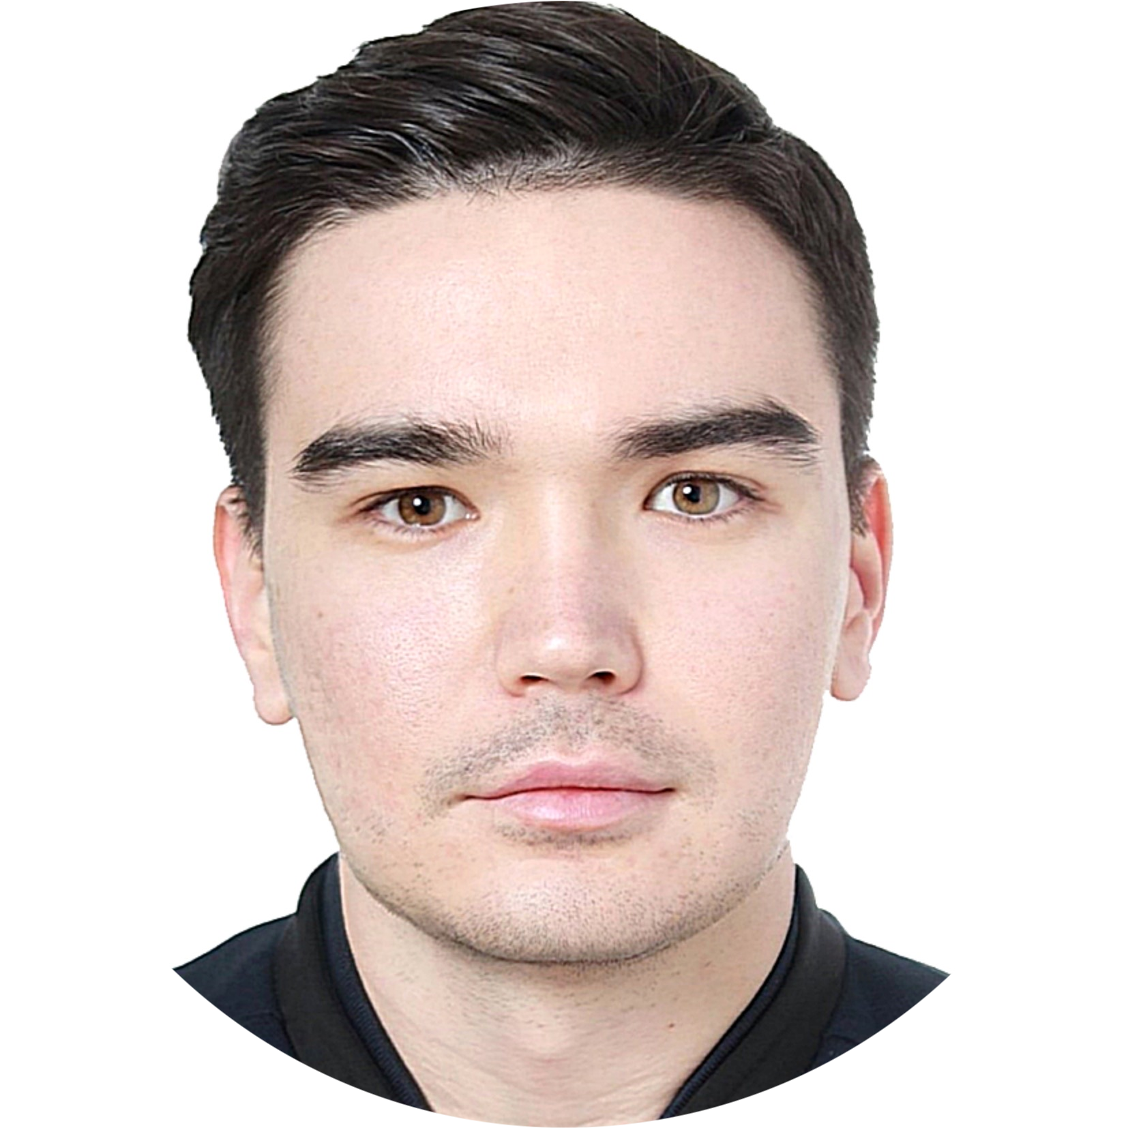
Защита проекта
Тема: Разработка модели для прогнозирования выживаемости при циррозе печени на основании лабораторных показателей Subject: Development of a model for predicting survival in liver cirrhosis based on laboratory parameters
Закиров Наиль
Должность: Инженер по тестированию
Компания: Код Безопасности

Slide 3
План защиты
Цели проекта
Обзор датасета
Проблемы и особенности датасета
Результаты обучения моделей и их сравнение
Выводы

Slide 4
Цели проекта
1. | Проверка возможности предсказания выживаемости при циррозе печени
2. | Исследование различных подходов к обработке датасета
3. | Проверки возможностей ML-моделей для данной тематики
4. | Выбор оптимальной модели обучения

Slide 5
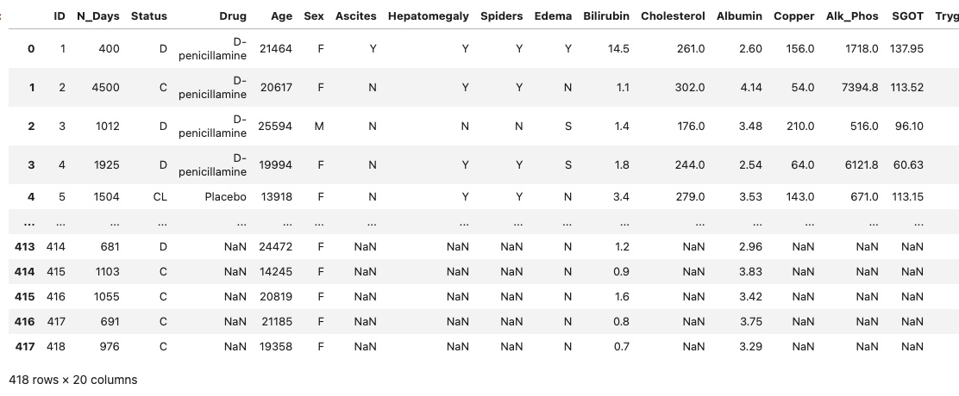
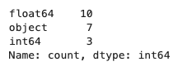
Обзор датасета
Предобработка датасета:
Удалить все строки, в которых присутствовали пропущенные значения (NA) в столбце «Лекарство» ;
Заменить пропущенные значения средними результатами.

Slide 6
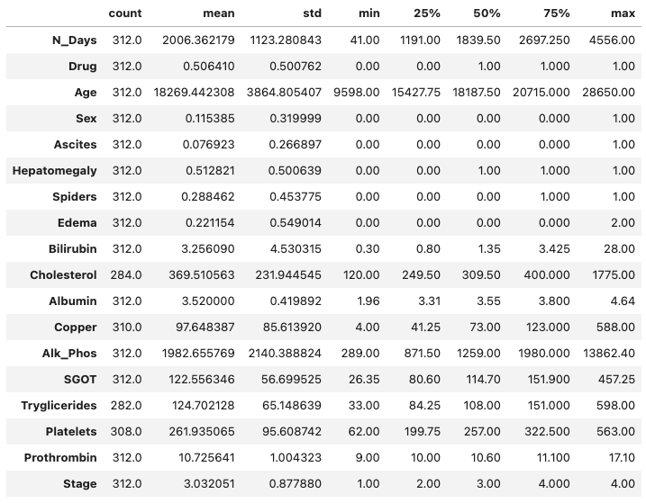
Обзор датасета

Slide 7
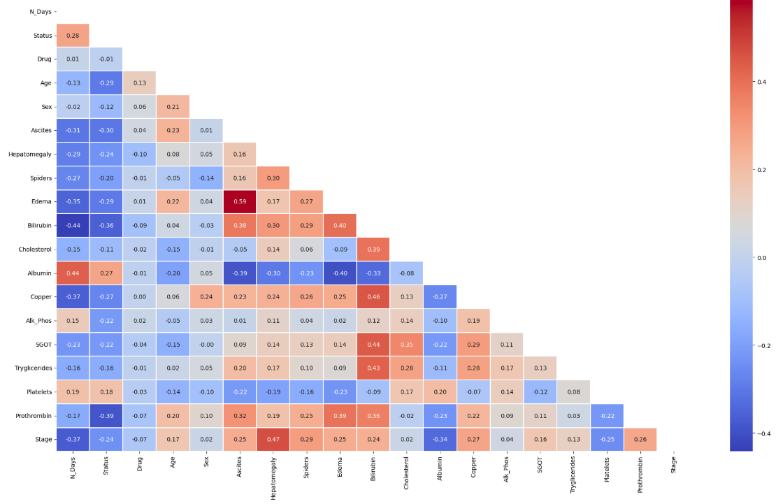
Обзор датасета

Slide 8
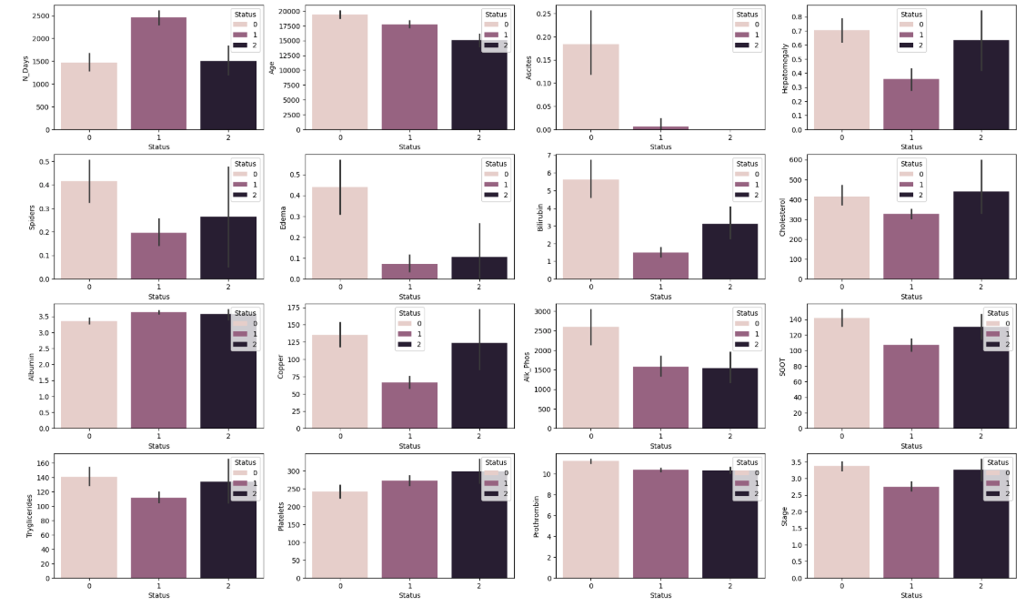

Slide 9
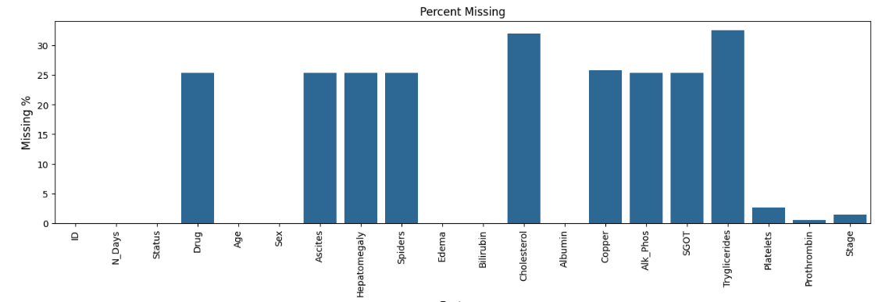

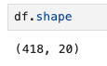
Проблемы датасета:

Slide 10
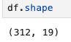
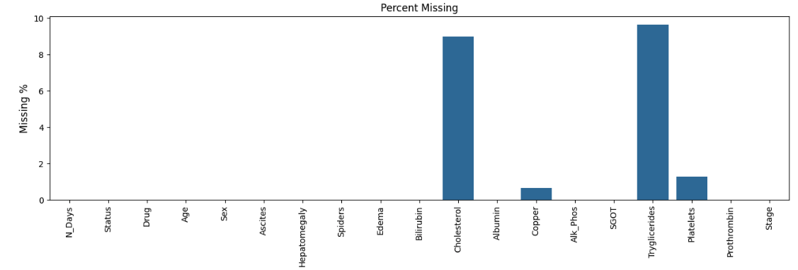
Проблемы датасета
Количество 'CL’: 19
Количество 'C': 168
Количество 'D': 125

Slide 11
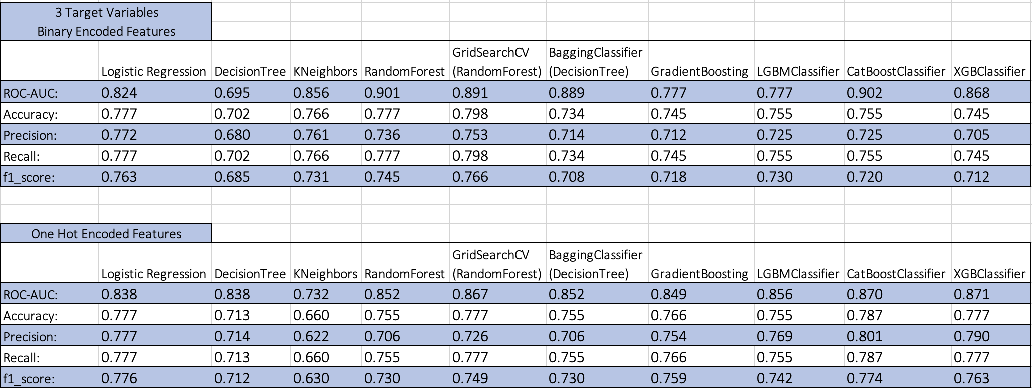
Результаты обучения моделей и их сравнение

Slide 12
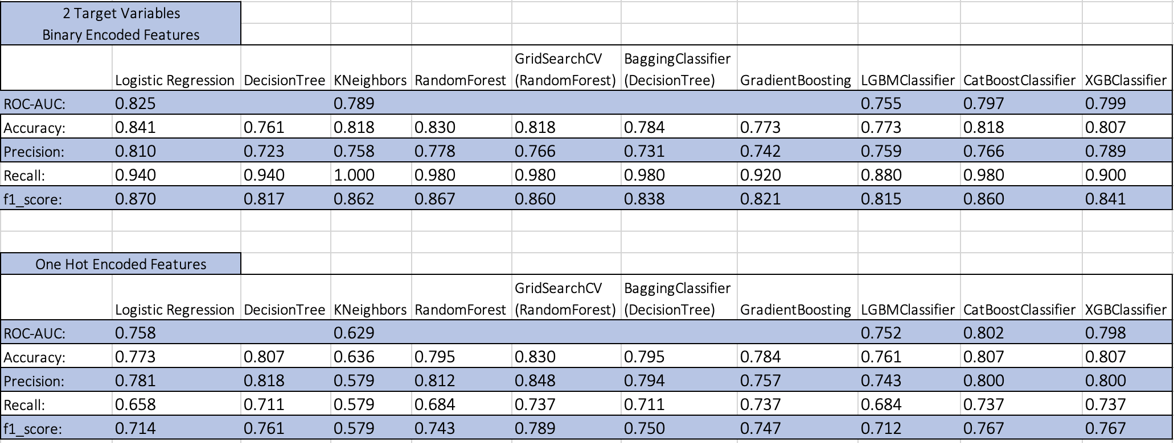
Результаты обучения моделей и их сравнение

Slide 13
Результаты обучения моделей и их сравнение

Slide 14
Выводы и планы по развитию
1.
2.
3.
Запланируйте пару минут на рефлексию в конце защиты проекта и расскажите о планах по развитию

Slide 15
Спасибо за внимание!

Slide 16
Инструкции для работы
с презентацией

Slide 17




























Слайд с иллюстрациями
Используйте иллюстрации. Они облегчают восприятие материала
Работа с данными
Интернет/Сети

Slide 18






















Слайд с иллюстрациями
Люди
Обучение, исследование

Slide 19




























Слайд с иллюстрациями
Компьютерные игры
Технологии

Slide 20




























Слайд с иллюстрациями
Коммуникации
Коммуникации
Разное

Slide 21



















Слайд с иллюстрациями
Флажки/Метки

